Slide 1
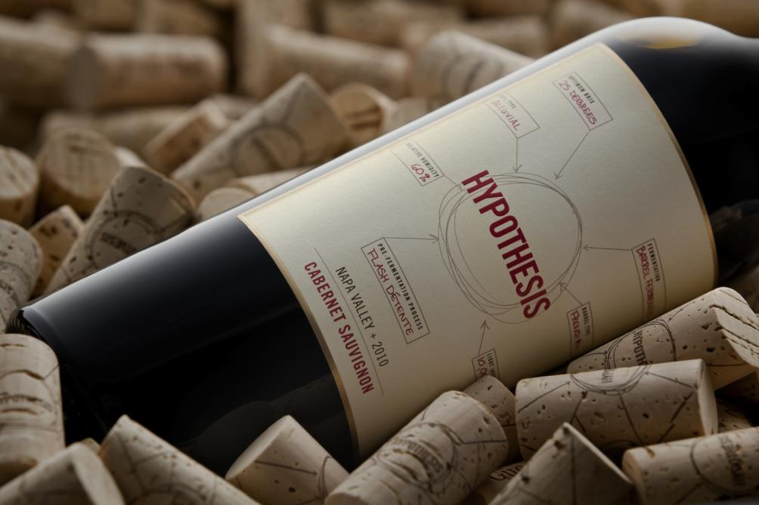
Experimenty: Máte plán?
Jakub Šimko
jakub.simko@stuba.sk

Slide 2
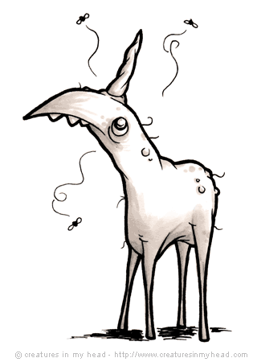
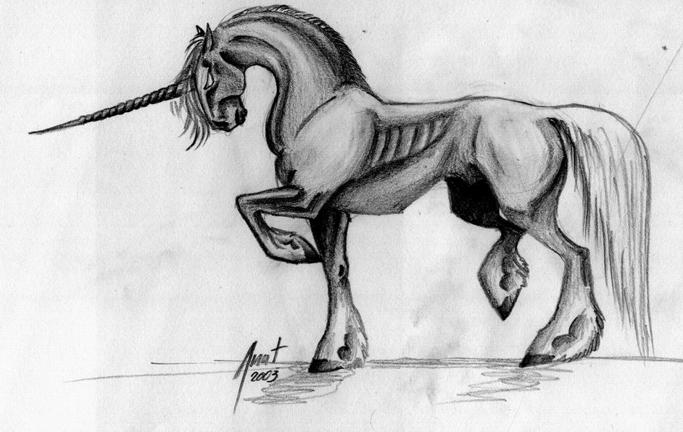
Hypotézy sú rôzne silné. Ich silu determinujú dve (hlavné) hľadiská.
Sila tvrdenia („prínos“, všeobecnosť, ...)
Sila dôkazu (veľkosť vzorky, počet účastníkov, ...)

Slide 3
Hypotéza sa odvíja od toho, čo chceme našou metódou či aplikáciou dosiahnuť/zlepšiť
Prinášate hodnotu pre používateľa
(odporúčate, vizualizujete, vyhľadávate, učíte, ...)
„Je aplikácia XY príjemnejšia na používanie?“
„Naučil sa pomocou aplikácie XY študent látku lepšie?“
Získavate dáta (použiteľné ďalej)
(anotácie, tagy, prepojenia, modely, ...)
„Produkuje metóda XY špecifickejšie metadáta ako YZ?“
„Metóda XY identifikuje všetky záujmy používateľa...“
Zefektívňujete výpočty
(zrýchľujete výpočet, redukujete množstvo zdrojov, ...)
„Škáluje metóda XY aj pri počte nad 10 000 používateľov?“

Slide 4
Checklist každého experimentu
Protokol
https://www.pewe.sk/uxi/studies-and-experiments/
Hypotézy
Metriky
Odhad rozsahu (pozor na prehnaný optimizmus)

Slide 5
Aktivita počas learning café: prevetráme si navzájom zámery ohľadom experimentov
Game of Advocatus Diaboli

